Slide 1
第五节 真正的旅途
2023-03-16

Slide 2
一、杂感
十四大和chatgpt4.0发布

Slide 3
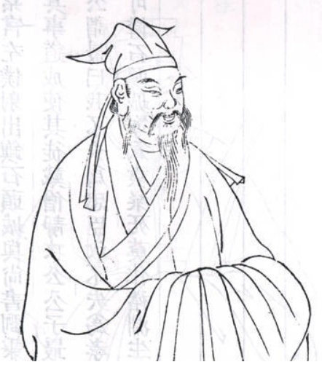
狂泉
昔有一国，国中一水，号曰“狂泉”。国人饮此水，无不狂。唯国君穿井而汲，独得无恙。国人既并狂，反谓国主之不狂为狂。于是聚谋，共执国主，疗其狂疾，火艾①、针、药，莫不毕具。国主不任其苦，于是到泉所酌水饮之。饮毕便狂。君臣大小，其狂若一，众乃欢然。
——《宋书·袁粲传》

Slide 4
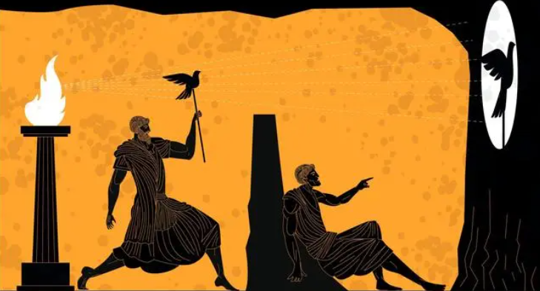
柏拉图“洞穴思想实验”
有些犯人被关在一个洞穴里。他们所能看到的只是物体投射在墙上的影子。这些东西被带着在囚犯不知道的情况下四处走动。这是囚犯的世界。他们一生都待在洞穴里，所以他们只知道这些。他们把阴影当成了现实，开始看到阴影的行为模式。他们相信他们了解真相，甚至学会预测影子会做什么。
然后一个囚犯被释放了。释放后，他意识到他们所看到的只是真实物体的影子。事实上，他的整个现实是真实现实的影子，部分是由投射出影子的物体来表现的。然后，囚犯离开洞穴，第一次知道了真实的世界。太阳照亮一切，正如理性照亮事物的本质一样。
看到真实的世界后，他又回到了洞穴。但是，在适应了真实世界之后，他很难看到影子世界。由于他的困难，他受到了同辈人的严厉批评。因为他们只知道影子世界，所以他们把被释放的囚犯当作傻瓜。因为他质疑他们的世界，他们觉得受到了威胁。

Slide 5
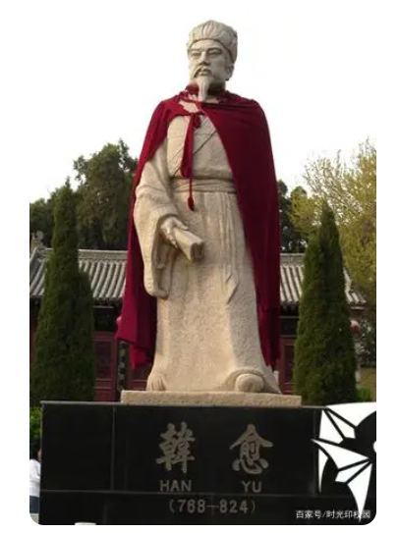
师者，所以传道授业解惑也
人非生而知之者，孰能无惑？惑而不从师，其为惑也，终不解矣。
是非能自辩，
目标能自定。
疑难能自觉，
精深能自探。
------李索古

Slide 6

你的人生中的导师

Slide 7

幸福的方法
泰勒·本-沙哈尔博士（Tal Ben-Shahar，Ph.D.），泰勒博士毕业于哈佛大学，他拥有心理学硕士、哲学和组织行为学博士学位，10年来他专门从事个人和组织机构的优势开发、自信心，以及领袖力提升的研究。
设定自我和谐的目标。
（1）长期目标：从1年到30年都可以，是有挑战性的目标，能让你发挥潜能。
（2）短期目标：是长期目标的分解。
（3）行动计划：制定计划表。让亲近的人监督。
实现幸福：对于学习而言，如果任务难度高而技能不足，则我们感到焦虑；如果技能高而任务难度低，则我们感到乏味。只有在难度和技能匹配时，才可能出现福乐体验。
如何寻找适合的工作：问自己三个问题：什么带给我意义？什么带给我快乐？我的优势是什么？分别写下来，并找出交集。（即我们说的找出自己的三圈交集）

Slide 8
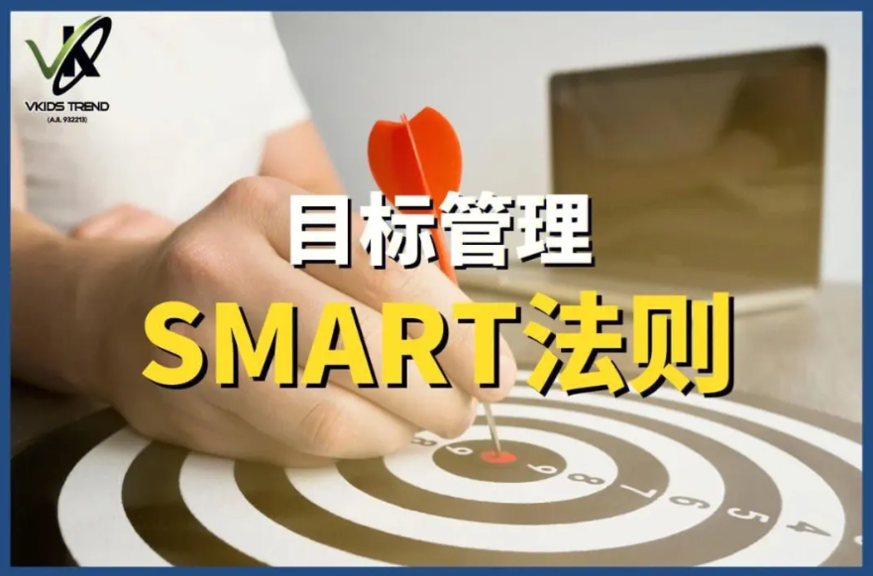
SMART原则
SMART原则构成
1. 绩效指标必须是具体的（Specific）
2. 绩效指标必须是可以衡量的（Measurable）
3. 绩效指标必须是可以达到的（Attainable）
4. 绩效指标是要与其他目标具有一定的相关性(Relevant)
5. 绩效指标必须具有明确的截止期限（Time-bound）

Slide 9
OKR和KPI
KPI(或关键绩效指标)是以预定义的方式衡量并在固定时期(频率)内进行审查以监控(衡量)活动、项目、员工、团队或组织的成功的绩效指标(指标) .
OKR(或目标关键结果)是领先的科技公司(如谷歌、英特尔、亚马逊)使用的目标设定框架，通过实现一组称为关键结果的预定义指标，将他们的努力与目标(大目标)保持一致。
目标和关键结果 (OKR) 框架由两部分组成 - 目标和关键结果。
目标定义了你想去的地方。它们应该是雄心勃勃、具体且有时限的目标，以激励员工推动公司向前发展。目标通常每季度或每年确定一次。
关键结果(指标)=您必须获得哪些指标才能实现目标?
KPI 有四个组成部分——度量、目标、数据源和频率。
· 测量 - 定义您要测量的内容
· 目标 - 您想要实现的 Measure 的值
· 数据源 - 您将从哪里收集 KPI 的数据
· 频率 - 您将多久监控一次 KPI
https://baijiahao.baidu.com/s?id=1724885548754107250&wfr=spider&for=pc

Slide 10
我的OKR和KPI
1 | 2 | 3 | 4（3）
5 | 6 | 7 | 8
9 | 10 | 11 | 12
13 | 14 | 15 | 16
17 | 18
OKR:目标和关键结果
目标:
1.改变普通人转为软件工程师的转换率；
2.改变算法学习的学习路径。
关键结果:
1.能编程的学生从2%，提高到50%；
2.算法熟悉，25%。
KPI 有四个组成部分——度量、目标、数据源和频率。
· 测量 - 定义您要测量的内容
· 目标 - 您想要实现的 Measure 的值
· 数据源 - 您将从哪里收集 KPI 的数据
· 频率 - 您将多久监控一次 KPI

Slide 11
你的OKR和KPI

Slide 12
二、算法

Slide 13
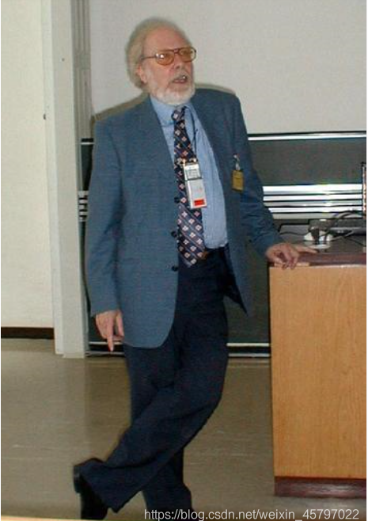
算法的由来
尼古拉斯·沃斯（Niklaus Wirth，1934年2月15日—）瑞士计算机科学家，生于瑞士北部离苏黎世不远的温特图尔 (Winterthur）
1984 年因发展了Algol W、 Modula、 Pascal、Oberon、Euler这些语言而获得了图灵奖，并发表了题为“ 从程序设计语言设计到计算机建造”（From Programming Language Design to Computer Construction）的图灵奖演说
《算法+数据结构=程序》（《Algorithms Data Structures=Programs》，Prentice-Hall，1976）

Slide 14
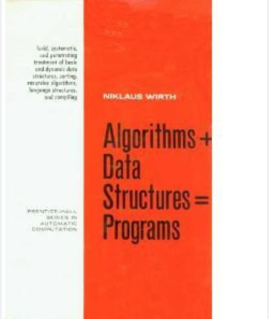
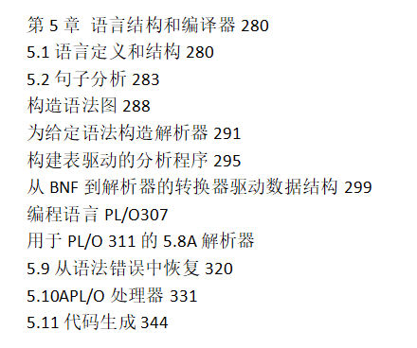
算法的编程目标

Slide 15
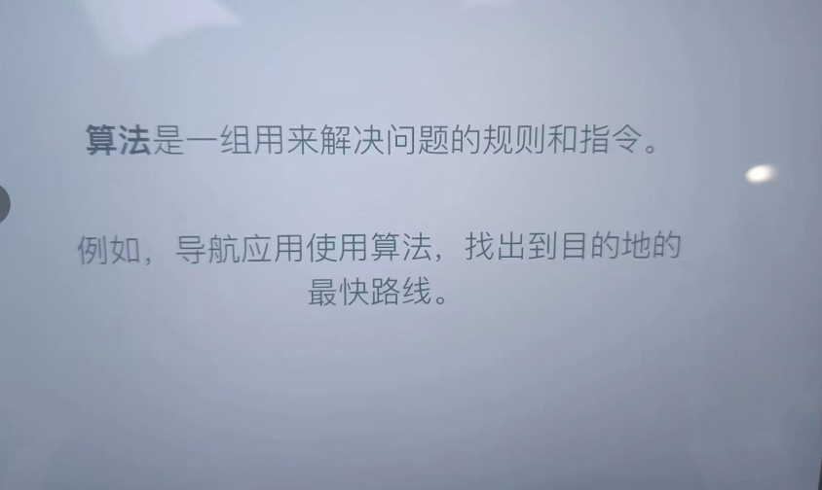
算法--苹果 playground

Slide 16
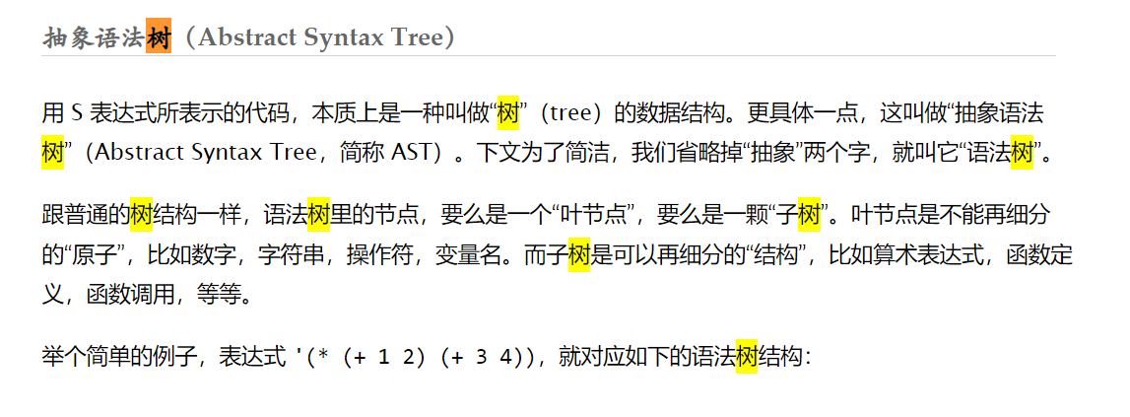
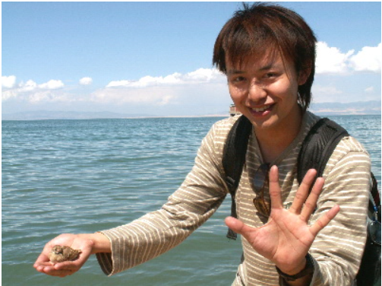
怎样写一个解释器
http://www.yinwang.org/blog-cn/2012/08/01/interpreter
http://www.yinwang.org/

Slide 17
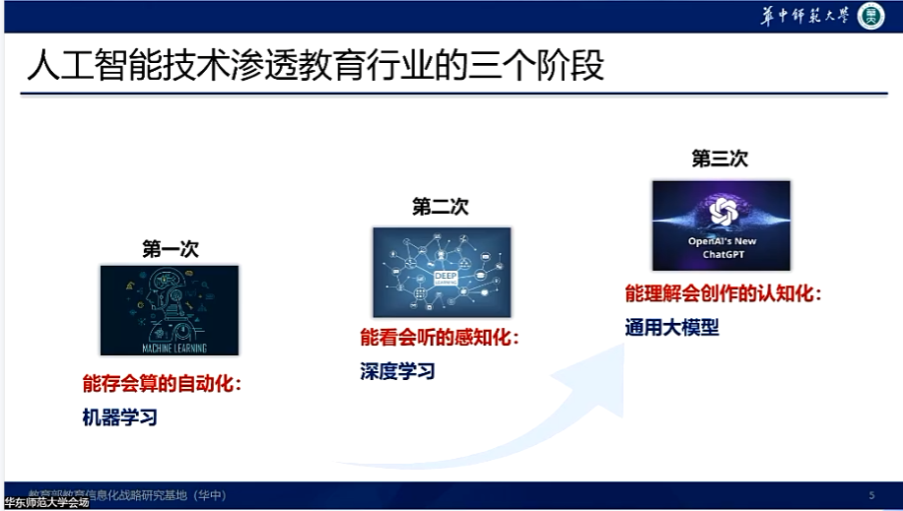
现代算法

Slide 18
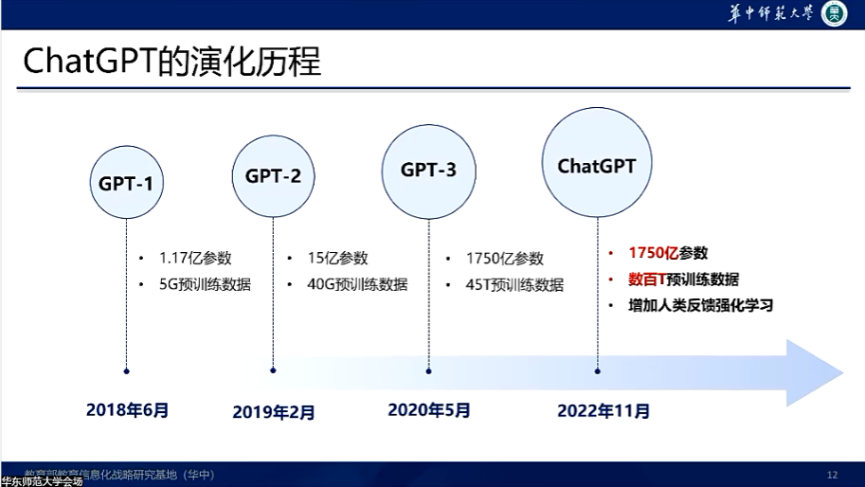

Slide 19
三、现实中的学习

Slide 20
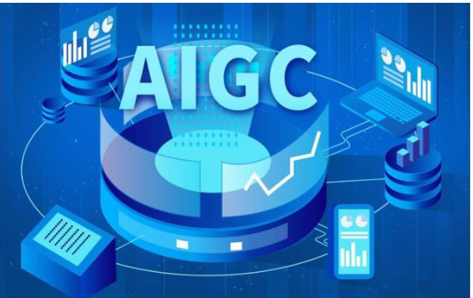
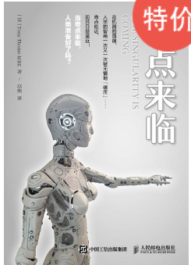
未来已来
在 Welsh 看来，“写代码是脏活”——所以就让机器人来做吧。“用你的时间做点别的事情。对于每个人来说，写电脑程序并不是最好的利用时间的方式。”
谷歌工程主管：AIGC 将在 3 年内终结编程 2023-03-10 14:47:41
近日，前哈佛大学计算机科学教授、谷歌工程主管 Matt Welsh 在芝加哥计算机协会的一个虚拟会议上表示，ChatGPT和GitHub Copilot预示着编程终结的开始。
Welsh 断言，生成式 AI 将在 3 年内终结编程。
Welsh 认为，由于 ChatGPT 和 Copilot 等技术的出现，编程正处于从人类工作转变为机器人工作的转折点。在他看来，程序员需要演变成 AI 程序的“老师”——或者产品经理，或者代码评审人员。他认为这两个人类角色相对来说不那么受机器人的影响。“不要指望你的程序员职业生涯会一直持续下去，因为机器正在取代这个角色。”Welsh 说道。
https://www.163.com/dy/article/HVFOPB30051193U6.html
https://www.youtube.com/watch?v=qmJ4xLC1ObU

Slide 21
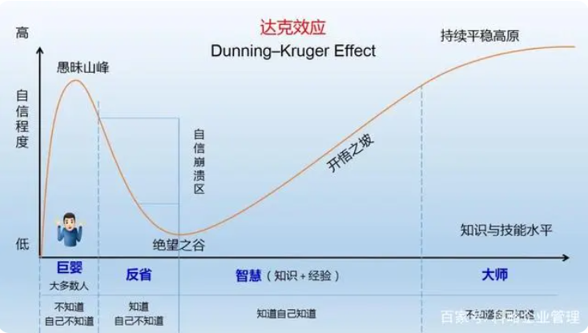
邓肯-克鲁格效应
指的是能力欠缺的人在自己欠考虑的决定的基础上得出错误结论，但是无法正确认识到自身的不足，辨别错误行为，是一种认知偏差现象。
这些能力欠缺者们沉浸在自我营造的虚幻的优势之中，常常高估自己的能力水平，却无法客观评价他人的能力。

Slide 22
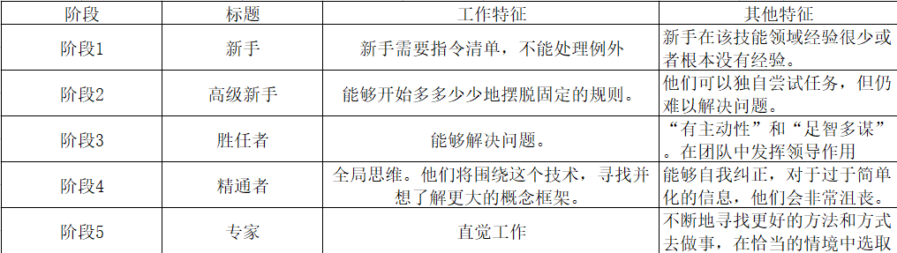
德雷福斯模型

Slide 23
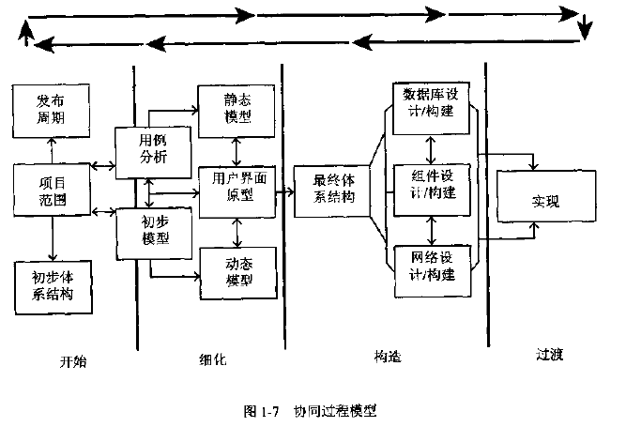
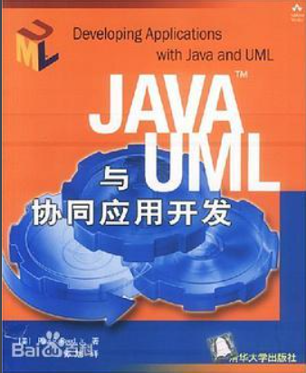
协同开发过程模型

Slide 24
UML-统一建模语言
UML-Unified Modeling Language 统一建模语言，又称标准建模语言。是用来对软件密集系统进行可视化建模的一种语言。UML的定义包括UML语义和UML表示法两个元素。
截止UML2.0一共有13种图形（UML1.5定义了9种，2.0增加了4种）。分别是：用例图、类图、对象图、状态图、活动图、顺序图、协作图、构件图、部署图9种，包图、组合结构图、交互概览图3种。
用例图：从用户角度描述系统功能。
类图：描述系统中类的静态结构。
对象图：系统中的多个对象在某一时刻的状态。
状态图：是描述状态到状态控制流，常用于动态特性建模
活动图：描述了业务实现用例的工作流程
顺序图：对象之间的动态合作关系，强调对象发送消息的顺序，同时显示对象之间的交互
协作图：描述对象之间的协助关系
构件图：一种特殊的UML图来描述系统的静态实现视图
部署图：定义系统中软件的物理体系结构
包图：对构成系统的模型元素进行分组整理的图
组合结构图：表示类或者构建内部结构的图
交互概览图：用活动图来表示多个交互之间的控制关系的图

Slide 25
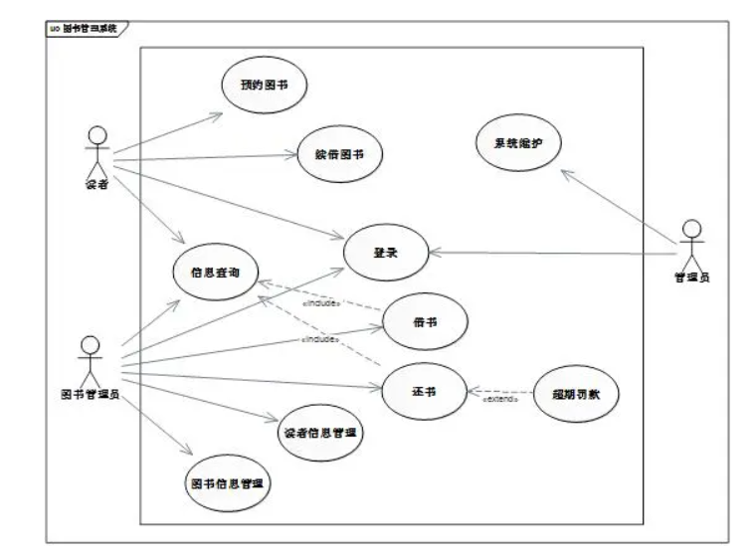

Slide 26
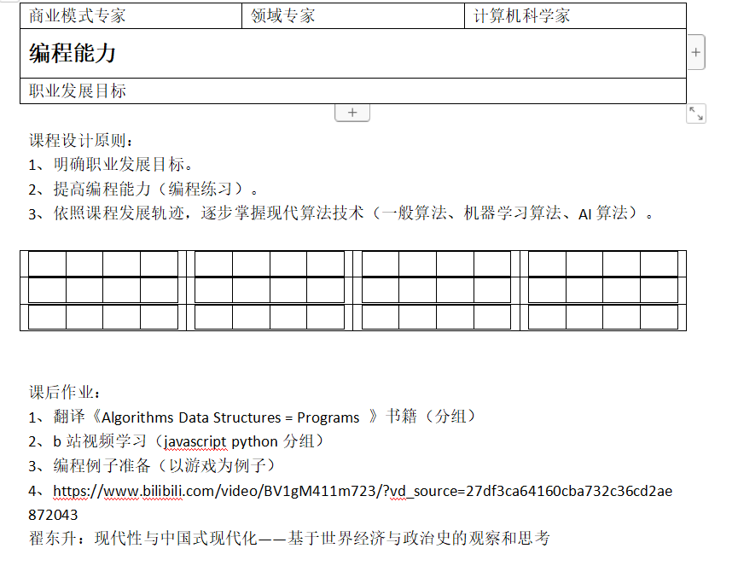
第一节 测试

Slide 27
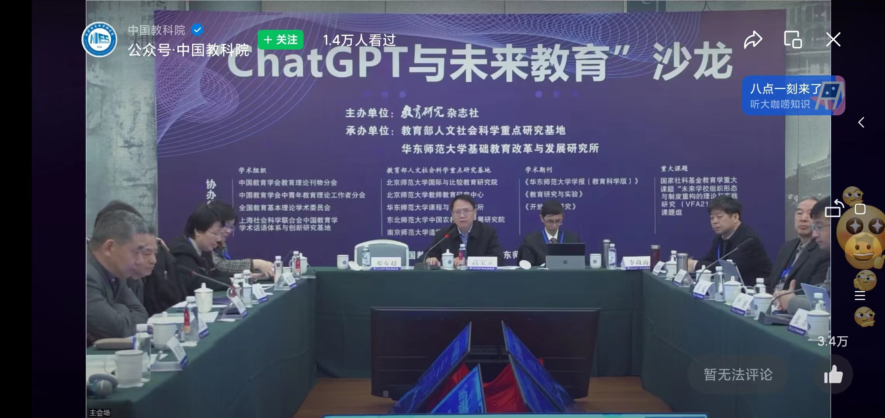
第三节 测试

Slide 28
视频链接
https://www.bilibili.com/video/BV1xM411478A/?vd_source=27df3ca64160cba732c36cd2ae872043
“ChatGPT与未来教育”沙龙：上午【AI字幕】
https://www.bilibili.com/video/BV1VY41167eD/?spm_id_from=333.788.recommend_more_video.0&vd_source=27df3ca64160cba732c36cd2ae872043
“ChatGPT与未来教育”沙龙：下午【AI字幕】

Slide 29
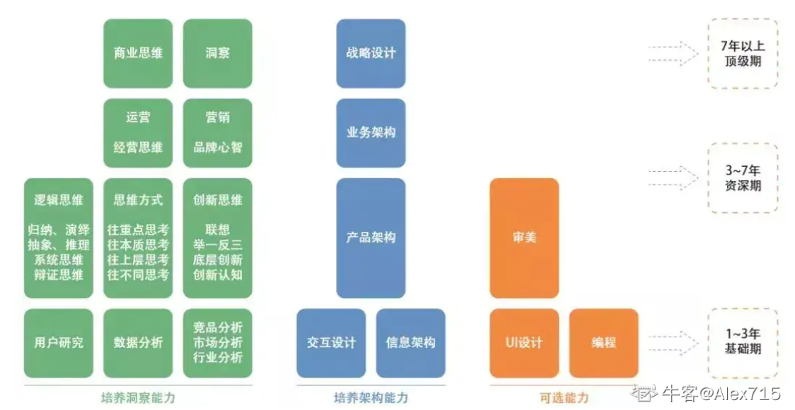
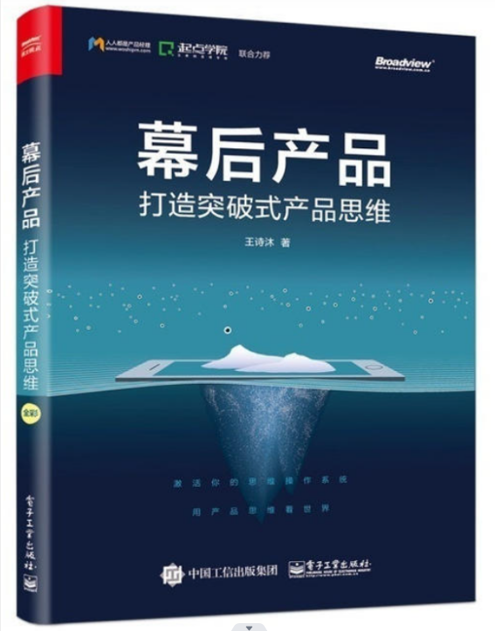
第三节 测试
在 Welsh 看来，产品经理的角色不会有太大变化。“人类产品经理仍然能够写出告诉软件应该做哪些事情的英文描述——也就是产品需求文档（PRD）。这是产品经理已经在做的事情，对吧？”
不同的是，在不久的将来，我们不再需要把 PRD 交给工程团队，然后等上六周左右，等他们把需求实现完毕，Welsh 说：“你只需要把 PRD 交给 AI，AI 在几秒钟内就可以吐出代码。”

Slide 30
代码例子
flask-examples-tutorial
他认为，具有编程能力的人类将承担“评审和阅读 AI 生成的代码，并确保它们能够正常运行以及做正确的事情”的任务。
flask-tdd
fastapiadmin
likeadmin
其他

Slide 31
算法水平进级的算法和顺序
编程
能力
提出问题的能力
逻辑、数学能力

Slide 32
考核标准
课下编程
课堂
考试
成绩
每天编程1小时
随机演示、现场评估

Slide 33
第一个目的
能写程序！

Slide 34
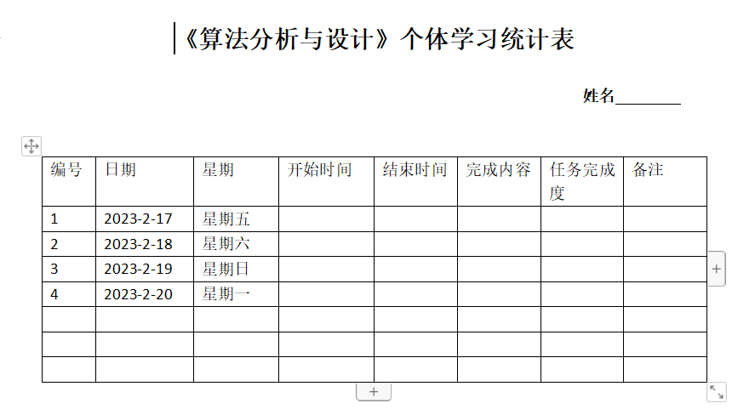
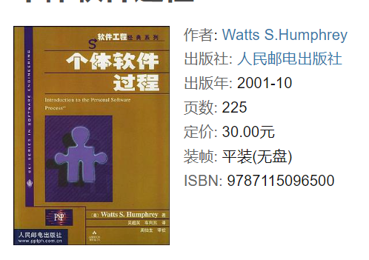
个体软件开发过程
《个体软件过程》（简称“PSPI”），是Watts S.Humphrey于1997年特为美国大学一年级学生编写的教科书。书中描述了很多资深的软件工程师解决软件工程问题的方法，特别是有关软件项目计划和软件质量控制方面的先进方法，并提供了很多练习来帮助读者掌握这些方法。

Slide 35
总结
非技术
低技术
中技术
高技术
知识密度

Slide 36
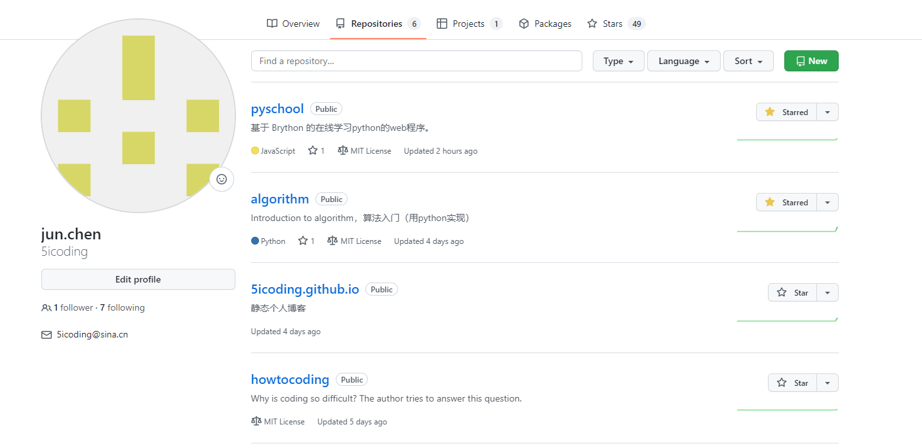
https://github.com/5icoding/algorithm

Slide 37
谢谢观赏

